Slide 1
Les outils numériques du manager
L3 MS UE 554.2

Slide 2
IDEE MAITRESSE
La compétence a maitriser les outils numériques va permettre au manager de travailler avec une plus grande efficience.
Ses ressources sont comptées, sa crédibilité en dépend, la prise de décision de l’équipe est facilitée.

Slide 3
plan
1. Présentation PPT - les principes
2. Présentation PPT – les étapes
3. cas concret

Slide 4

Les outils numériques
Existe d’autres suites bureautique
Existe d’autres supports numériques (Vidéo, design, image, CAO…)
Choix de rester sur un pack base

Slide 5
Powerpoint
Fonctions de PowerPoint :
Présenter une succession de diapositives
Enchainement logique et construit
Arriver à un effet sur l’auditeur : message / information / décision
Avantages
Clarté
Design et images
Vivant
…
Limites
Conception longue, illusion de maitrise
Risque surcharge visuelle
Perturbation induite
…
Notes:
Aujourdhui je choisis de travailler avec vous sur powerpooint
Quel role à PPT ?
Clic
Echange
Quels avantages ?
Clic
Quelles limites
Clic

Slide 6
Powerpoint – PRINCIPES CLES
Règles de conception
Règles des 5
  5 mots par ligne de texte
  5 lignes par diapo
  5 diapos lourdes d’affilée maximum
Uniformité de la forme
Sobriété
Risque si non respect
Karaoké
Perdre l’auditoire
Picasso

Slide 7
POWERPOINT – LES ETAPES
1 : POURQUOI ?
Déterminer le type de présentation
a/ présentation récurrente (Point mensuel…)
b/ présentation messages clés (synthèse)
c/ rapport de recherche (suite à une commande)
d/ retour de documentation (graphiques - lectures

Slide 8
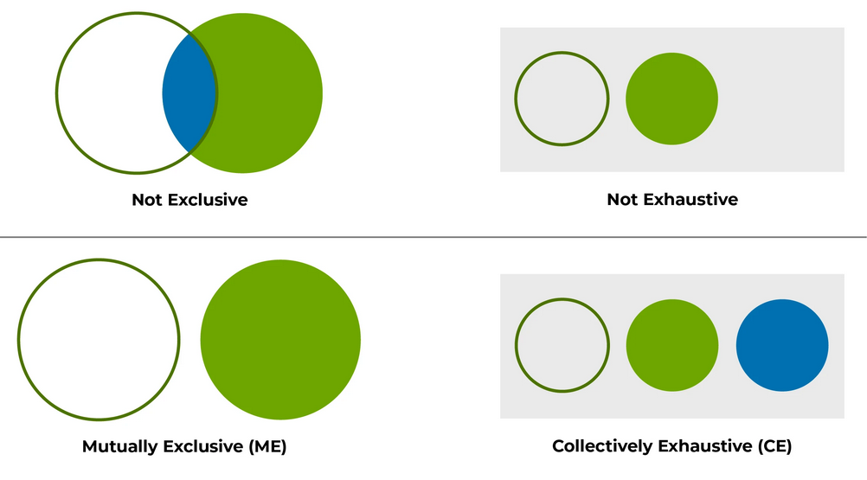
POWERPOINT – LES ETAPES
2 : COMMENT ?
Déterminer le scénario
Méthode MECE (psychologie cognitive)
pour couvrir un sujet, il faut étudier l’importance ou la redondance des idées, en évitant le chevauchement

Slide 9
POWERPOINT – LES ETAPES
3 : QUOI ?
Organiser les grands titres
1 diapositive = 1 idée = 1 titre
Toutes les informations présentées sur la diapositive doivent soutenir le titre de l’action, y compris les graphiques ou images

Slide 10
POWERPOINT – LES ETAPES
4 : AVEC QUOI ?
Organiser et compléter le contenu
La règle des tiers : Positionnement à 1/3 ou 2/3 du bord exploiter l’outil règle si besoin)
L’espace blanc : accroit la lisibilité
Le type de présentation : accepter plus de texte sur une présentation documentation que sur message clé
Les polices :
  1 police pour les titres ou sous-titres (taille 24 / 20
  1 police texte 18 (12 au plus petit)
  Type simple (Arial – Calibri – Tw Cen )

Slide 11
Cas concret
Réaliser un diaporama bilan de « L1tégration » de type messages clés
10 diapositives maximum
Application « diagnostique »

